Slide 2
Цель:
Повышения уровня экологической образованности подрастающего поколения и заинтересованность их в защите окружающей природной среды своего родного края, посредствам создания волонтерского отряда для проведения ЭКО уроков ,мастер-классов и экологических акций и образовательных организаций города Волгограда и Волгоградской области.

Slide 3
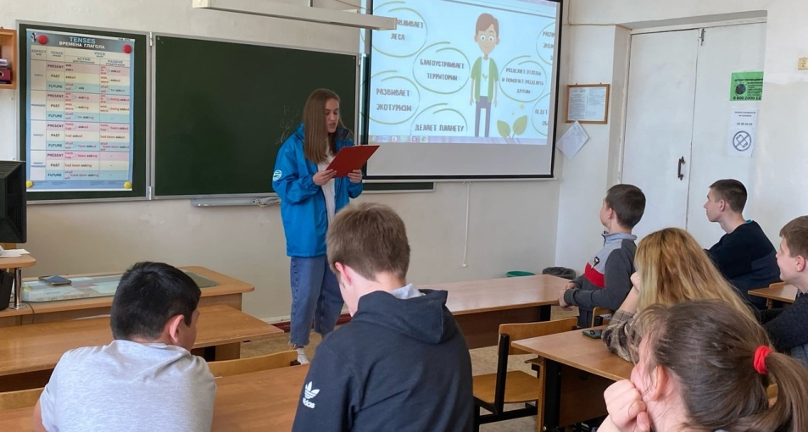
Основные целевые группы
Подростки и молодежь от 14 до 30, обучающиеся в общеобразовательных организаций города Волгограда и Волгоградской области , студенты высших и средне-специальных образовательных организаций

Slide 4
Задачи:
1. Согласовать проведение мероприятий с образованными учреждениями. Составить план проекта.
2. Закупить и изготовить игровой реквизит для проведения ЭКО уроков и мастер-классов. Подготовить эскизы для ЭКО уроков и мастер-классы.
3. Обучить 20 волонтеров навыкам организации проведения ЭКО уроков и мастер-классов.
4. Провести итоги проекта и поблагодарить волонтеров и участников.
5. Сформировать волонтерскую группу из числа участников проекта для дальнейшей реализации.

Slide 5
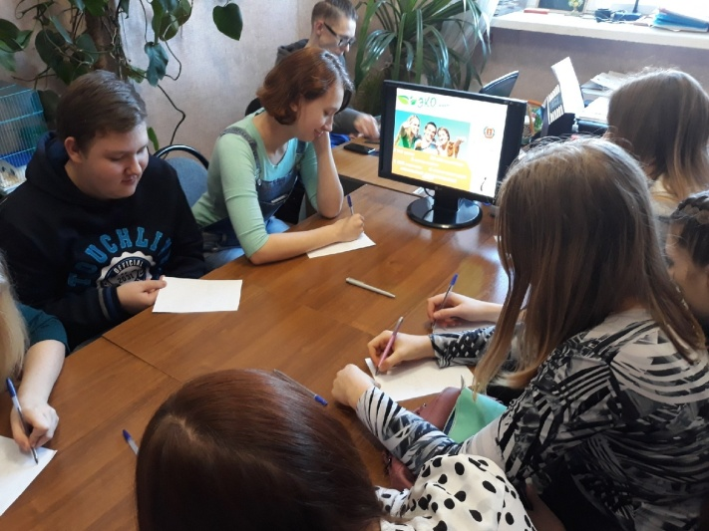
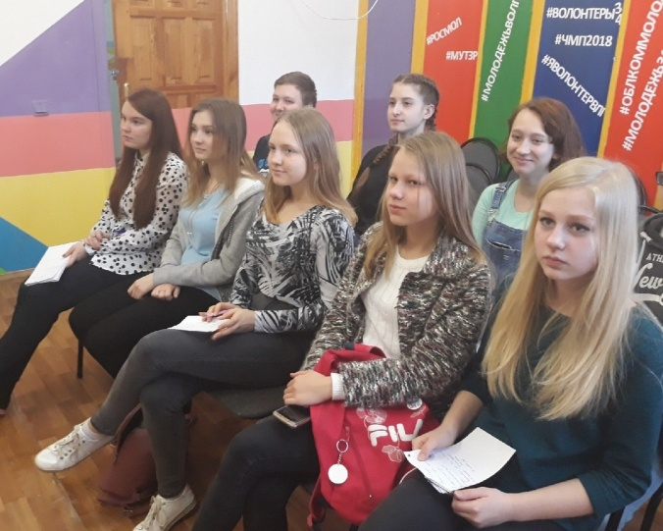
Механизмы реализации:
Первым этапом реализации проекта будет:
- проведение семинара для потенциальных волонтеров проекта;
будут подготовлены 20 волонтёров и 5 специалистов;
составление плана реализации проекта;
формирование команд, участников проекта.

Slide 6
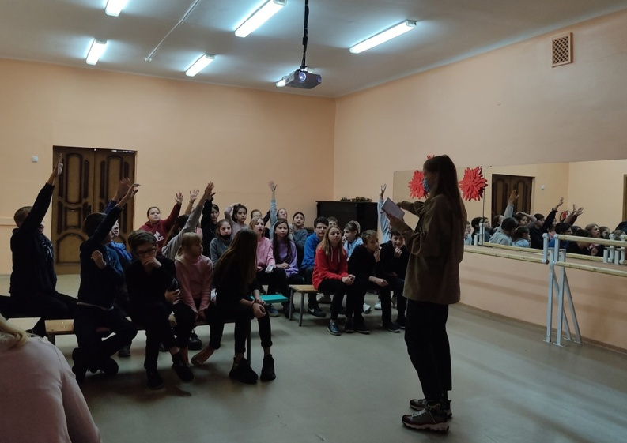
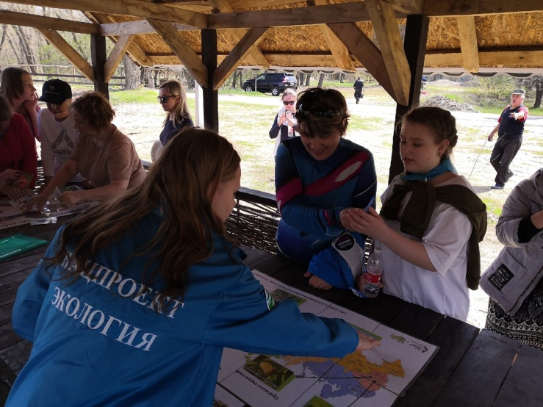
Вторым этапом станет проведение по 1 ЭКО уроку и 1 ЭКО мастер-классу в каждой общеобразовательной организации. В дальнейшем волонтёры проекта и специалисты совершат выезд в детские лагеря Волгоградской области. В конце состоится мероприятие «ЭКО-поколение». Где будут подведены итоги проекта.

Slide 7
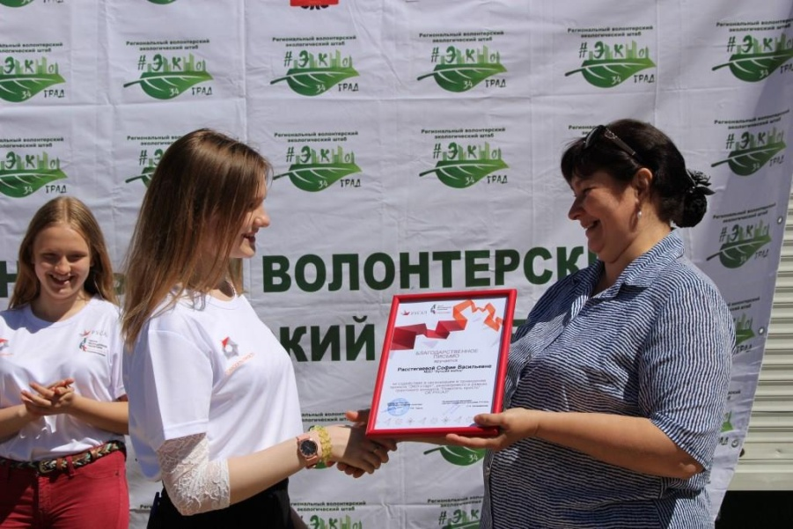
Заключительным этапом будет награждение благодарственными письмами комитета образования, науки и молодежной политики и комитета природных ресурсов, лесного хозяйства и экологии активных участников и числа ребят и волонтёров проекта. Будет сформирована новая команда волонтёров из числа участников для реализации проекта в будущем.

Slide 8
Спасибо за внимание!
Кочетова Светлана Юрьевна – волонтер центра добровольческих инициатив «Team Time»
8-960-880-94-24
E-mail: kochetova.sveta.01@mail.ru
https://vk.com/vvevevve

